Slide 1
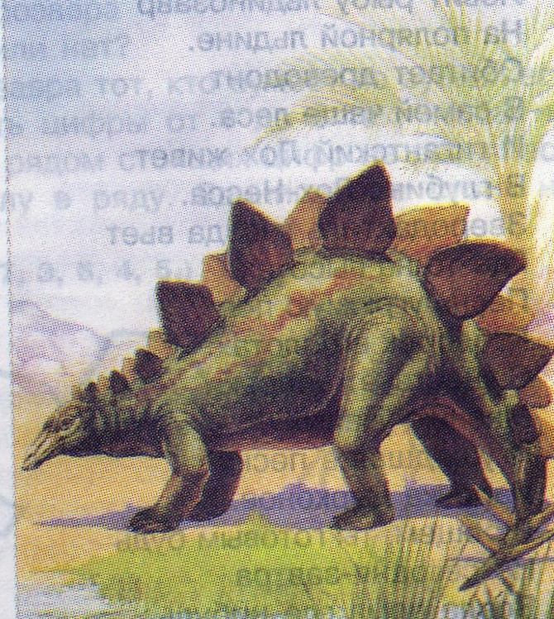
ПЛАНЕТА ДИНОЗАВРОВ

Slide 2
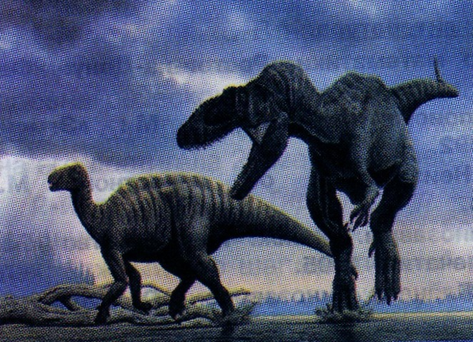
Динозавр в переводе с греческого «ужасные ящеры»

Slide 3
Бронтозавр – один из наиболее крупных динозавров. Длина его достигала 20 метров, а вес – 40 тонн.

Slide 4
Тираннозавр – самый страшный хищник. Его шаг достигал 4 метров. В его пасти было несколько сотен зубов.

Slide 5
Мезозавр – небольшое чудовище, длиной 70 см. Он первым освоил водную стихию.

Slide 6
Маменчизавр
Жил 150-145 миллионов лет назад. Является динозавром с самой длинной шеей, длина – 22 метра.

Slide 7
ЛЕТАЮЩИЕ ДИНОЗАВРЫ
Птеродактиль
Рамфоринх

